Slide 1
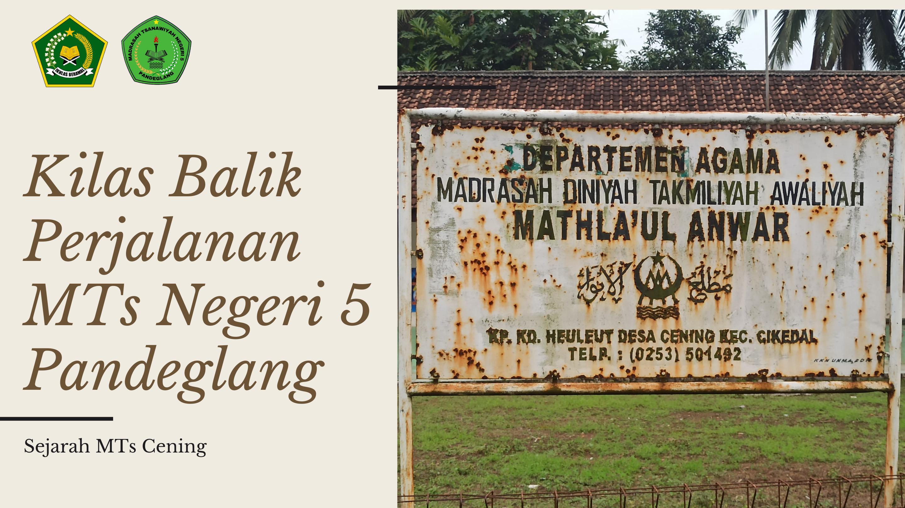

Slide 2
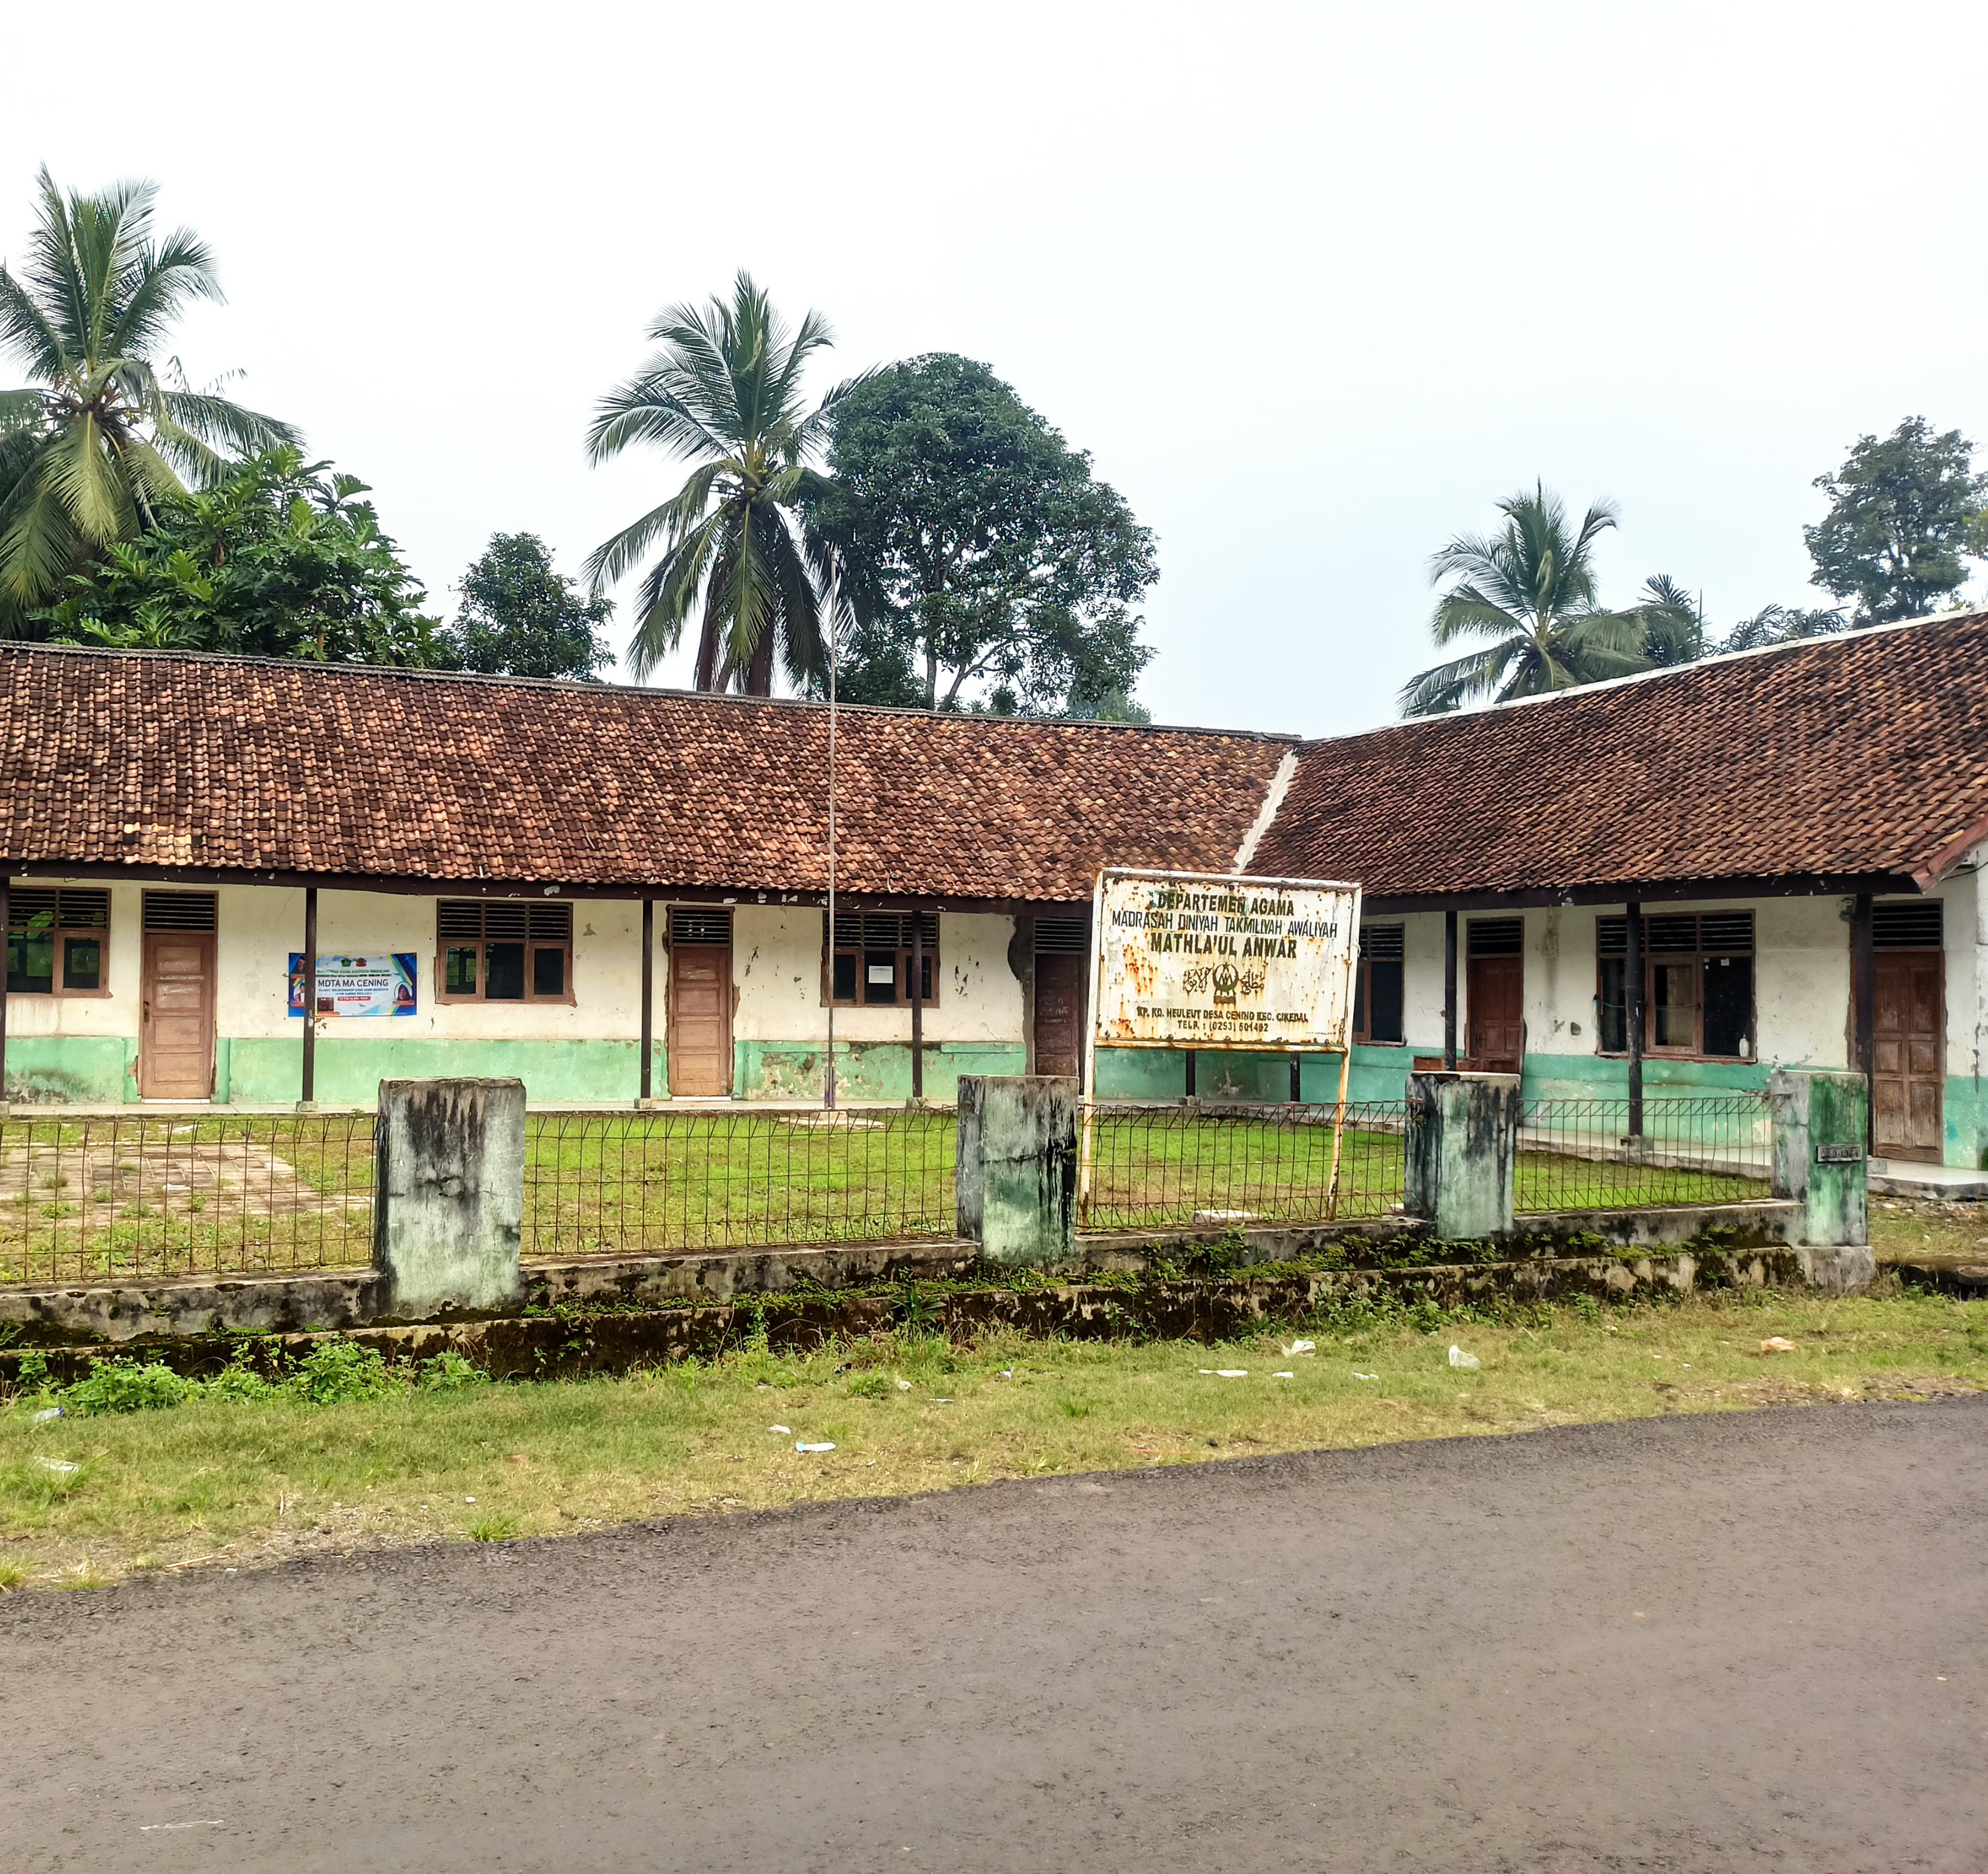
MTs Negeri 5 Pandeglang dahulu adalah MTs Mathla’ul Anwar Cening, sebelum menjadi Madrasah Negeri pada Tahun 1995.

Slide 3
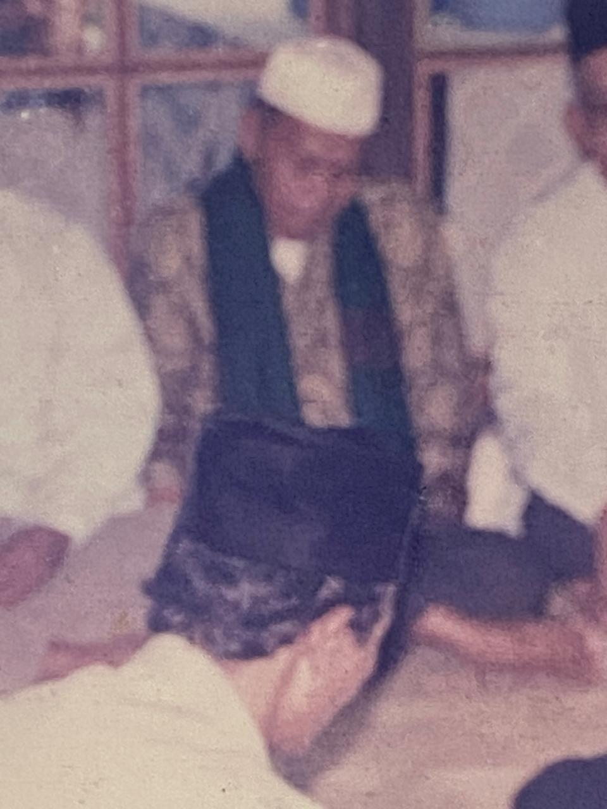
Almarhum KH. Arkali sebagai tokoh pendiri MTs Mathla’ul Anwar Cening sekaligus beliau adalah Ketua Ranting Mathla’ul Anwar Cening.
Beliau juga mengajar di MTs Cening sebagai guru Akidah Akhlak.

Slide 4
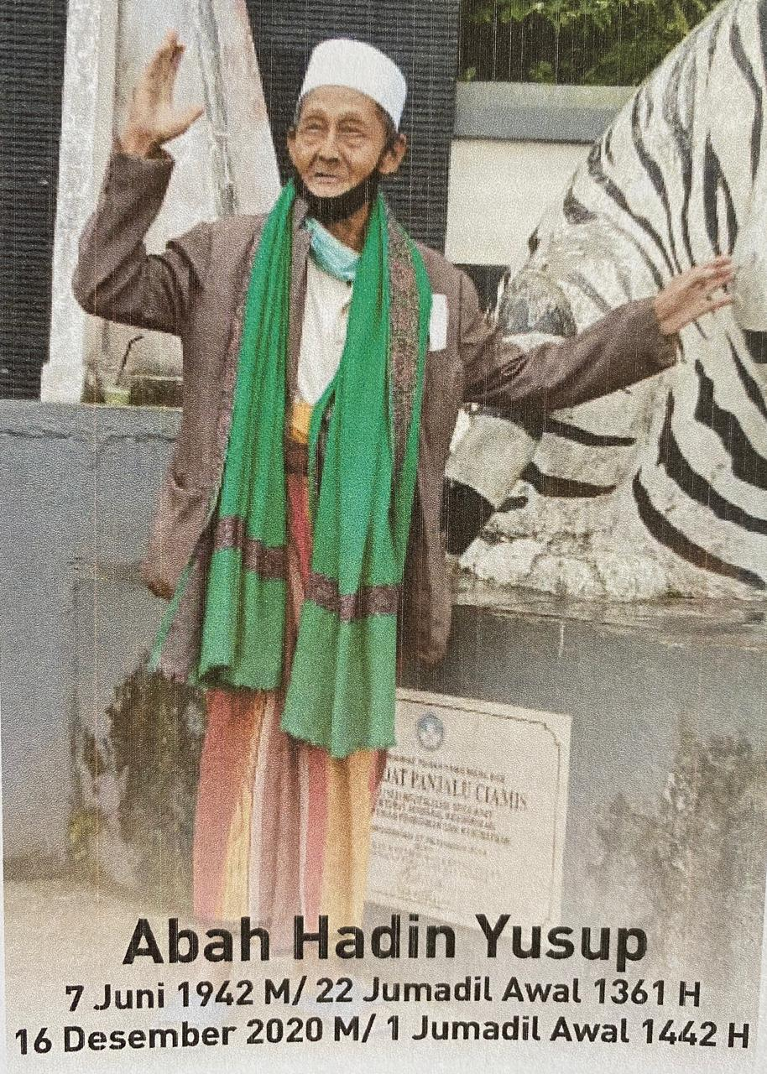
Beliau adalah Almarhum Abah Hadin Yusup sebagai guru Nahu Shorof di MTs Cening. Beliau juga sebagai inspirator Bapak Gunawan, S. Pd mengajar di MTs Cening.

Slide 5
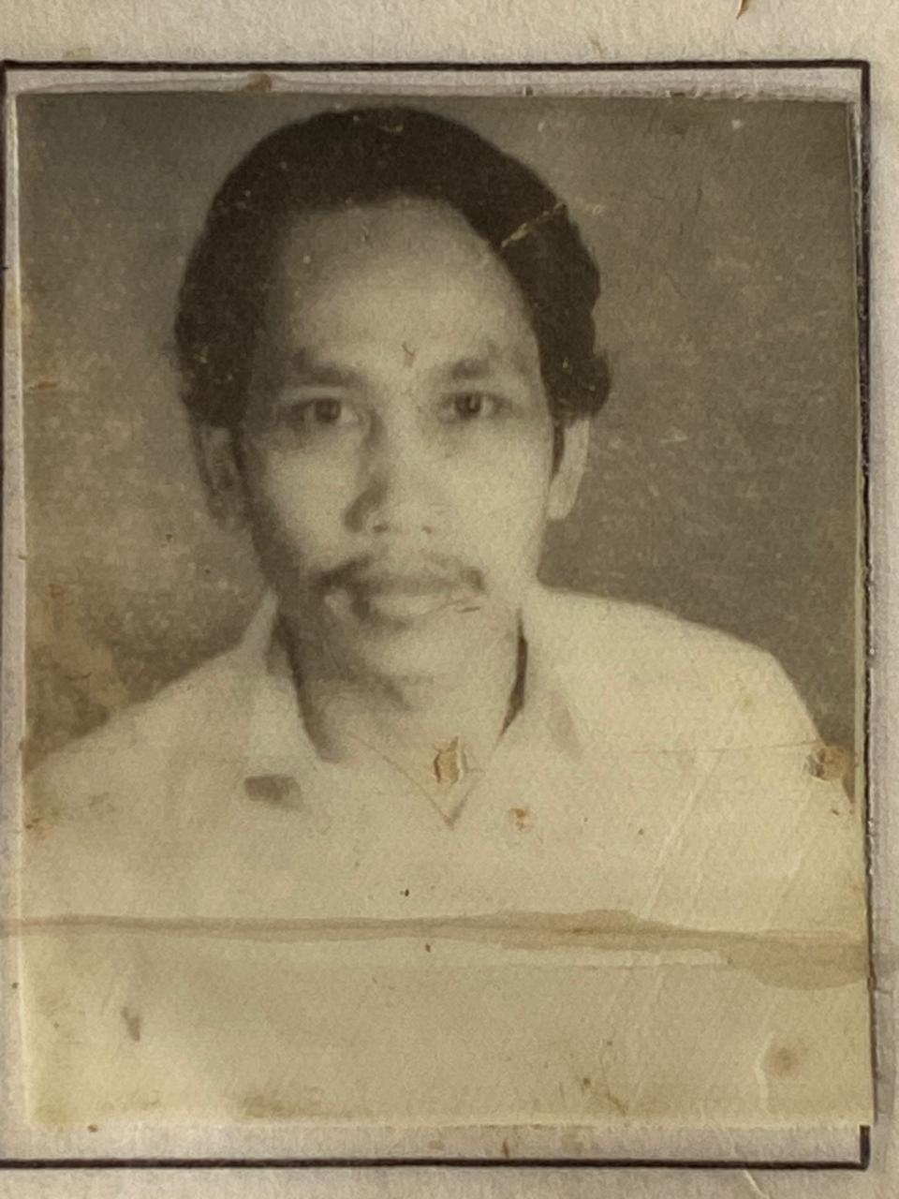
Almarhum Islach Al-Chaeri adalah salah satu pendiri MTs Mathla’ul Anwar Cening. Beliau juga mengajar mata Pelajaran Sejarah Kebudayaan Islam (SKI) dan Pendidikan Moral Pancasila (PMP). Sebenarnya beliau bertugas utamanya di SD Cening 01, namun karena kami kekurangan guru, maka beliau diperbantukan di MTs Cening.

Slide 6
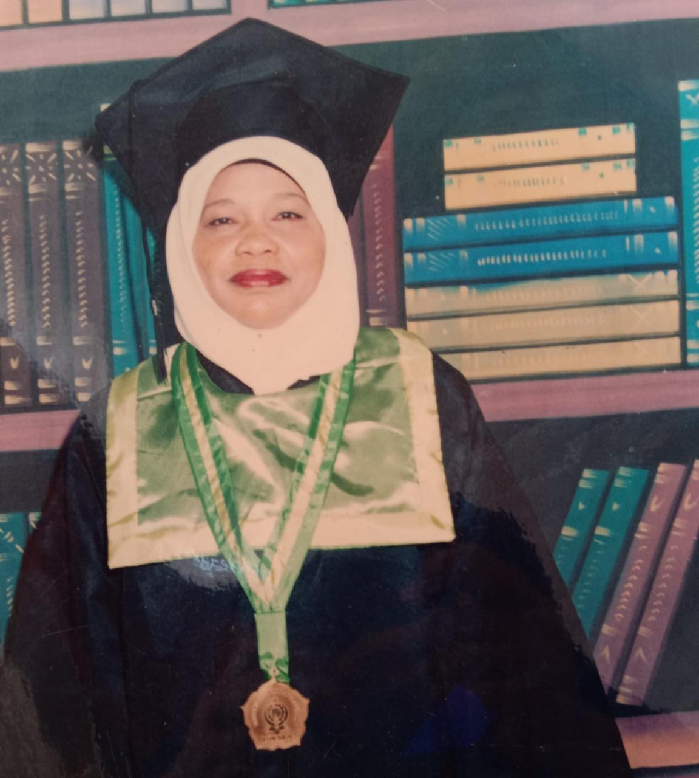
Almarhumah Ibu Sana’iyah bertugas utama di SDN Cening 01 juga, dan karena MTs Cening kekurangan guru, beliau diperbantukan juga di sekolah kami. Beliau mengajar Ilmu Tajwid yang saat ini dikenal dengan Pelajaran Baca Tulis Qur’an (BTQ).

Slide 7
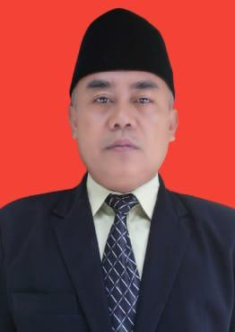
Bapak Gunawan, S. Pd sejak lulus SMA tahun 1992 tepatnya tanggal 18 Juli 1992, beliau diminta untuk menjadi tenaga pengajar Biologi, Fisika, dan Matematika. Dan alhamdulillah beliau masih berada di tengah-tengah kita dan masih aktif selama 32 tahun menjadi guru Matematika dan Wakil Kepala Madrasah di MTs Mathla’ul Anwar Cening, yang saat ini sudah menjadi MTs Negeri 5 Pandeglang.

Slide 8
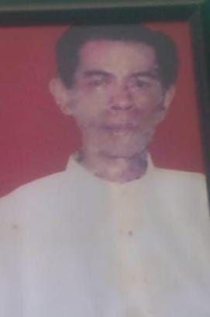
Beliau adalah Lurah Subhi, Kepala Desa Cening, sebagai Lurah pertama pendiri MTs Mathla’ul Anwar Cening. Beliau adalah ayah kandung dari Ibu Hj Neng Eulis, M. Pd yang dahulu menjadi Kepala MTs Negeri 5 Pandeglang Periode 2020-2022.

Slide 9
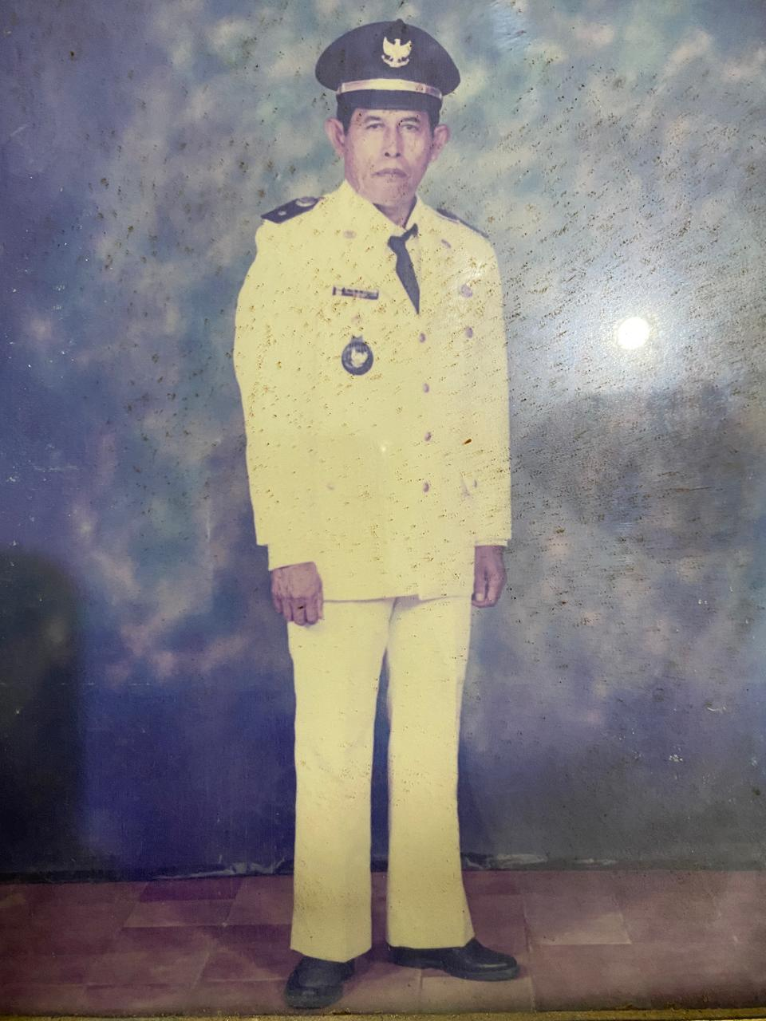
Beliau adalah Almarhum Bapak TB. E. Hasyim, sebagai Kepala Desa Cening yang ikut andil mendirikan Madrasah Mathla’ul Anwar Cening setelah Almarhum Bapak Lurah Subhi.

Slide 10
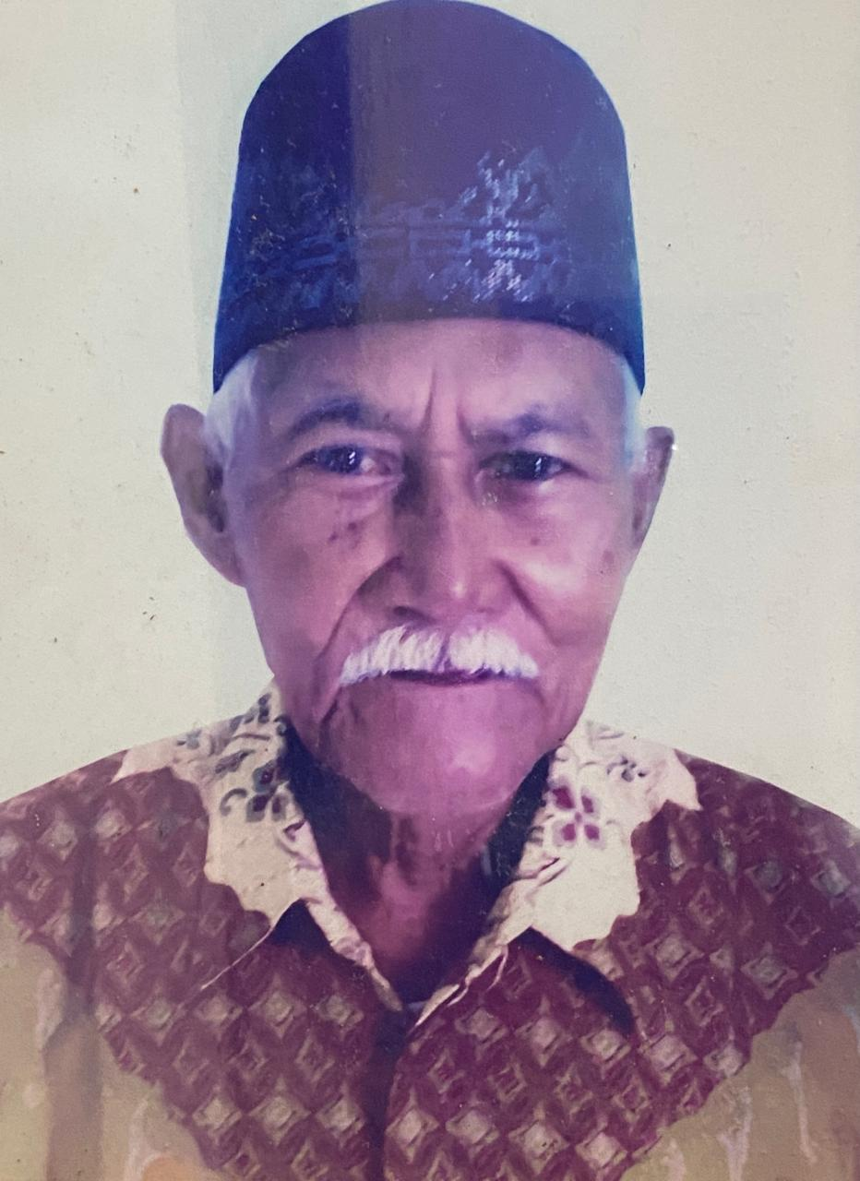
Almarum Bapak Asmana adalah purnawirawan TNI AD sekaligus mertua dari Bapak Gunawan, S.Pd. Beliau adalah tokoh Masyarakat Kampung Jami, Desa Cening yang ikut andil mendirikan Madrasah.

Slide 11
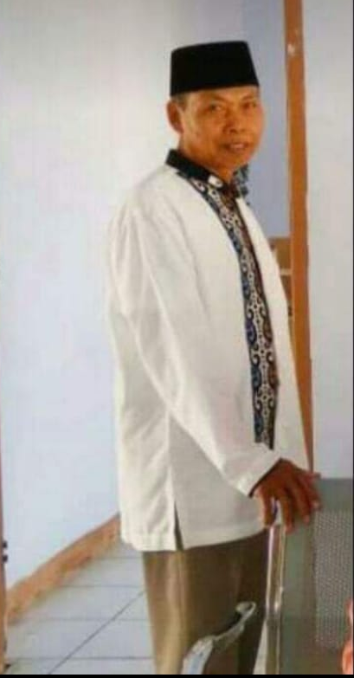
Beliau adalah Almarhum Bapak H. Sarpan Bin H. Karman. Beliau adalah tokoh Masyarakat Kampung Jami’ dan menjadi Ketua Komite yang pertama di MTs N Cening.

Slide 12
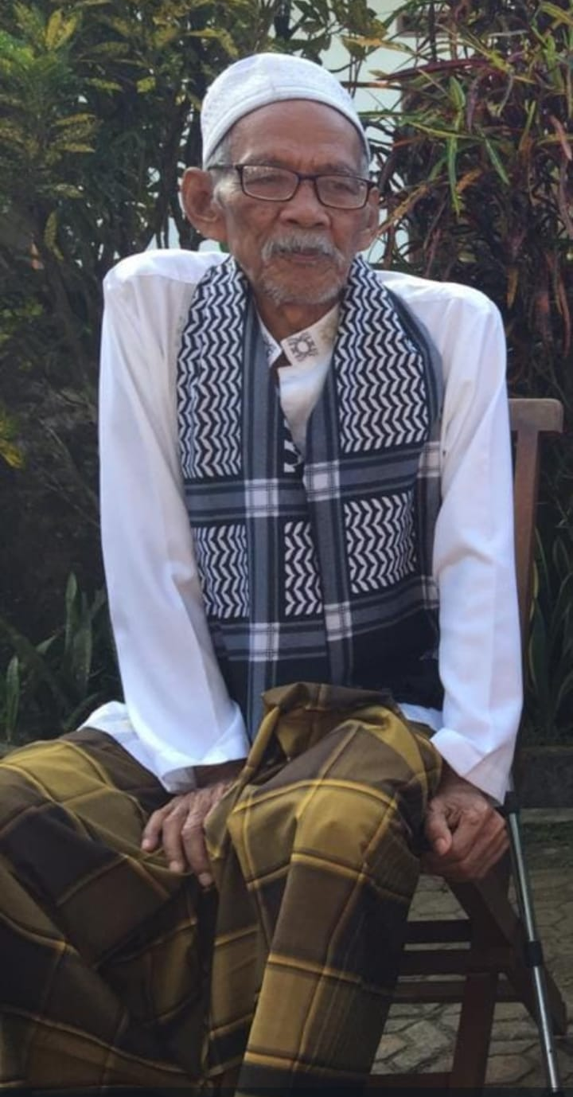
Beliau adalah Almarhum Bapak H. TB. Amin Bachri, Ketua Komite yang kedua di MTs Negeri Cening. Beliau adalah ayah kandung dari Ibu Ratu Ipat Afiatul Huriah, S. Ag, Guru Sejarah Kebudayaan Islam (SKI) di MTs Negeri 5 Pandeglang

Slide 13
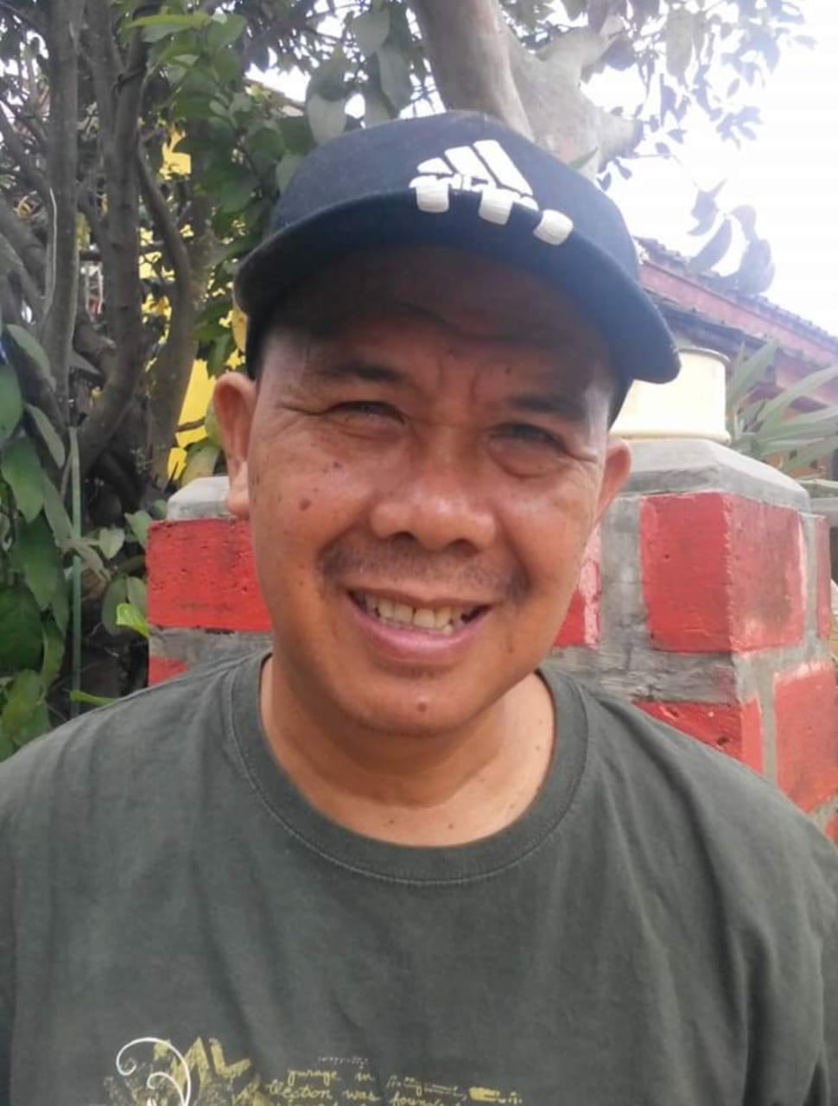
Bapak Tata Subrata, beliau adalah guru yang dikirim dari Bandung karena pada saat itu Pandeglang masih masuk daerah Provinsi Jawa Barat sebelum pemekaran wilayah. Beliau mengajar selama 3 tahun, kemudian mutasi ke Bandung. Di MTs N Cening beliau mengajar mata Pelajaran Matematika.

Slide 14
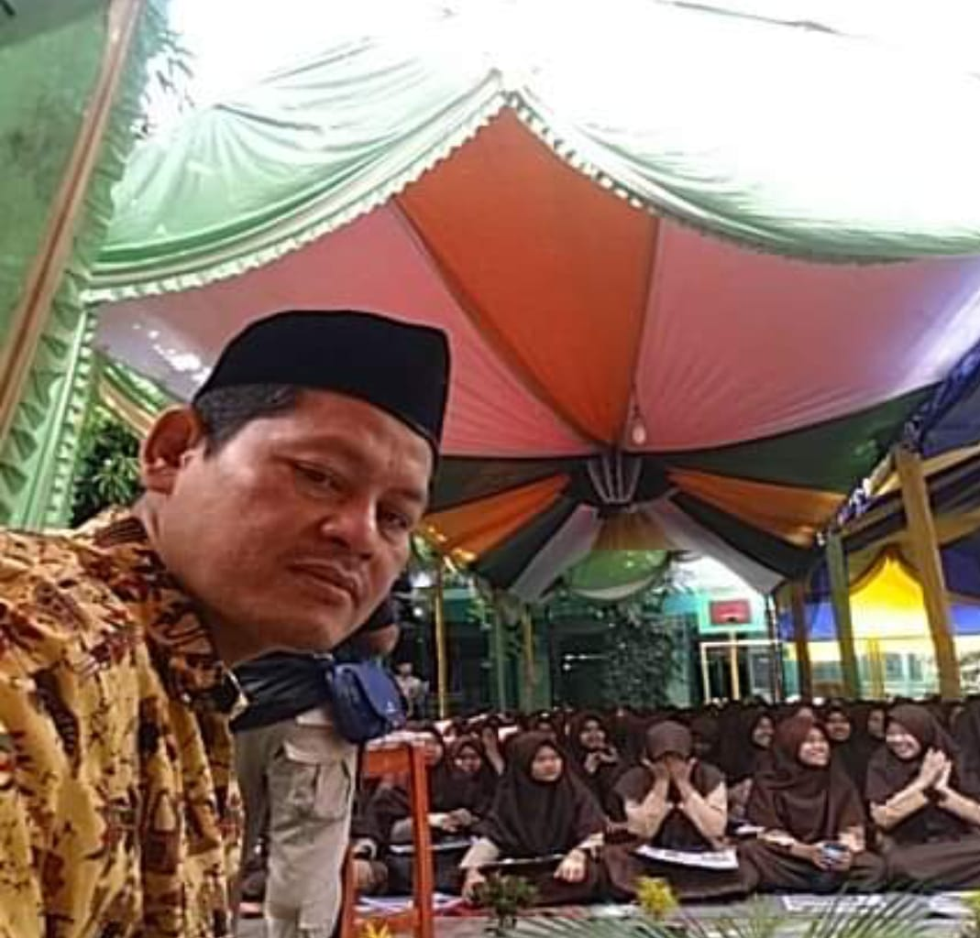
Beliau adalah Almarhum Bapak H. Mahpudin, M. Pd. Beliau guru yang dikirim Angkatan kedua ke MTs N Cening dari Provinsi Jawa Barat, selama 4 tahun beliau mengabdi setelah itu beliau mutasi ke Kanwil Banten sebagai Perencanaan dan tugas terakhir sebagai Kabag TU Kanwil Kemenag Provinsi Banten.

Slide 15
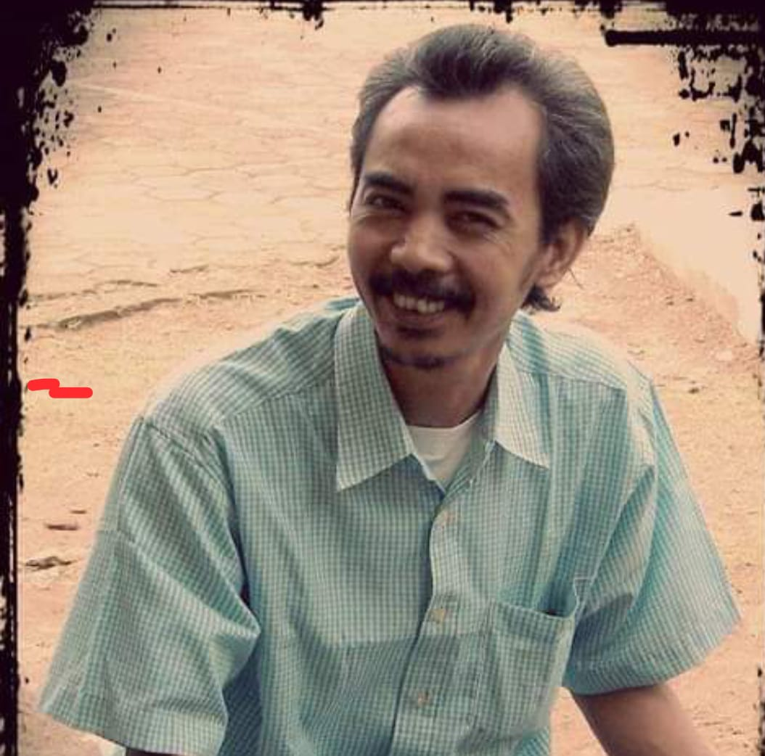
Beliau adalah Moch. Hamdani, guru MTs N Cening Angkatan kedua yang diberi tugas mengajar mata Pelajaran Akidah Akhlak dan Mulok Kaligrafi. Beliau mutase
dari MTs N Cening ke MTs Negeri di Kabupaten Karawang.

Slide 16
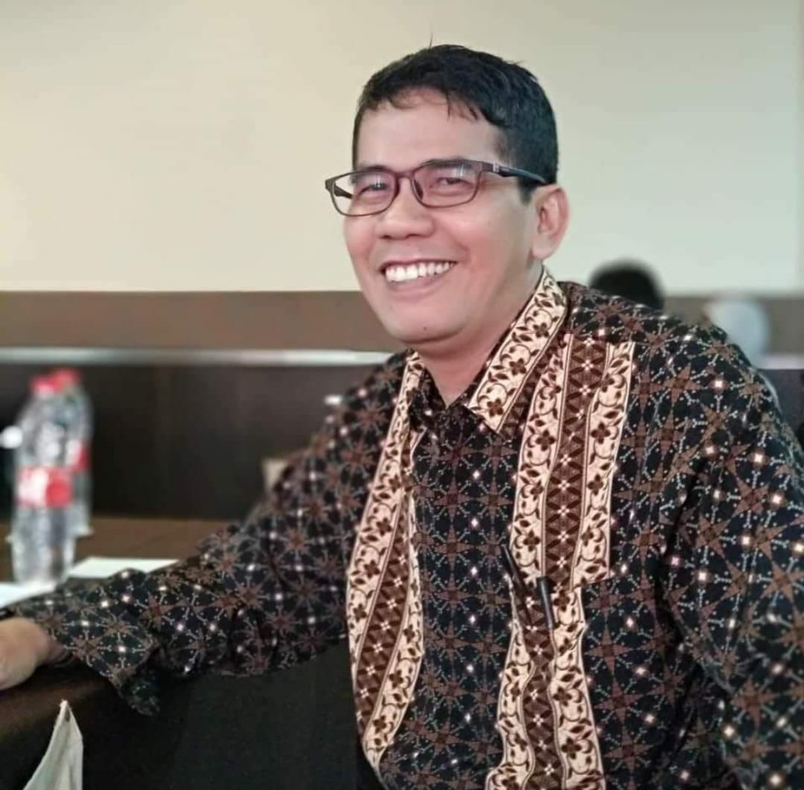
Bapak E. Sudarsono, beliau adalah guru kiriman dari Provinsi Jawa Barat untuk MTs N Cening Angkatan kedua. Beliau diberi tugas mengajar Pelajaran Bahasa Inggris. Pada tahun 2008 beliau mutasi ke MAN Kragilan.

Slide 17
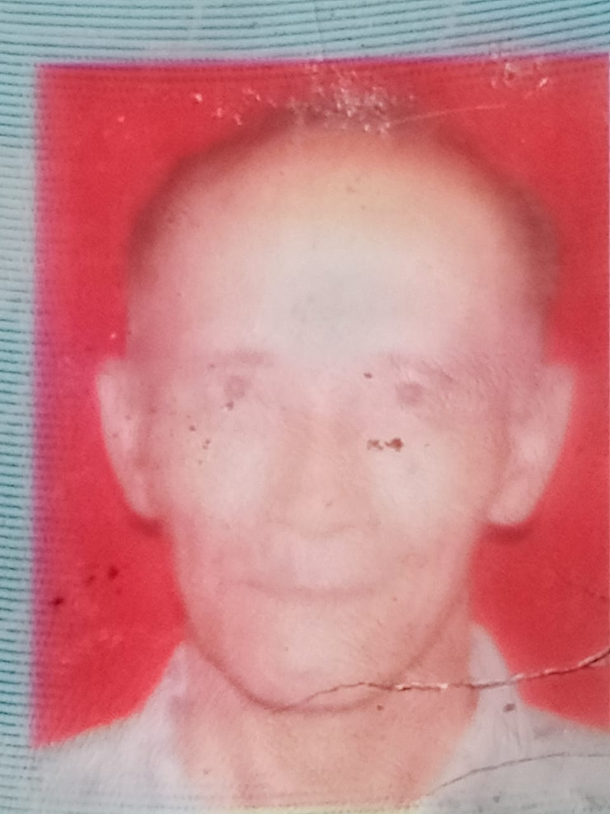
Beliau adalah Almarhum Bapak Wirja, pramubakti MTs N Cening. Beliau adalah ayahanda dari Dede Iskandar, Pramubakti MTs N 5 Pandeglang.

Slide 18
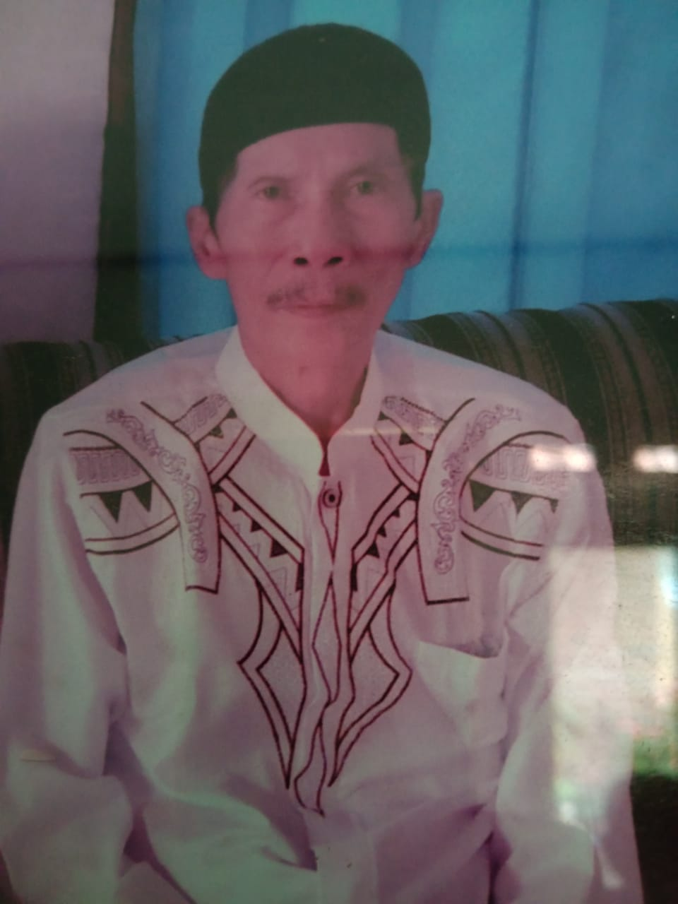
Almarhum Bapak Atma adalah pramubakti MTs N 5 Pandeglang periode Bu Hj. Tati Jumiati, M. Pd.

Slide 19
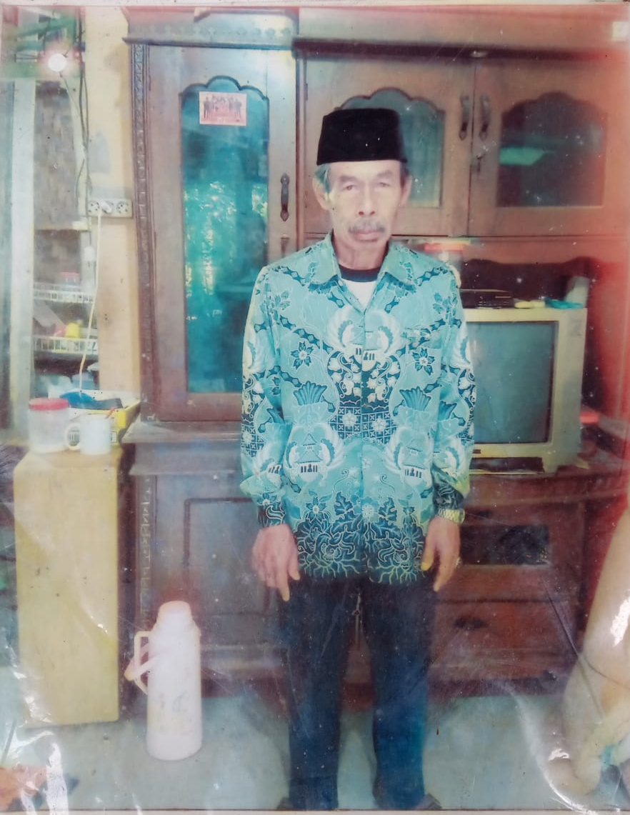
Almarhum Bapak Engkos Kosasih adalah pramubakti MTs N 5 Pandeglang periode Bu Hj. Tati Jumiati, M. Pd.

Slide 20
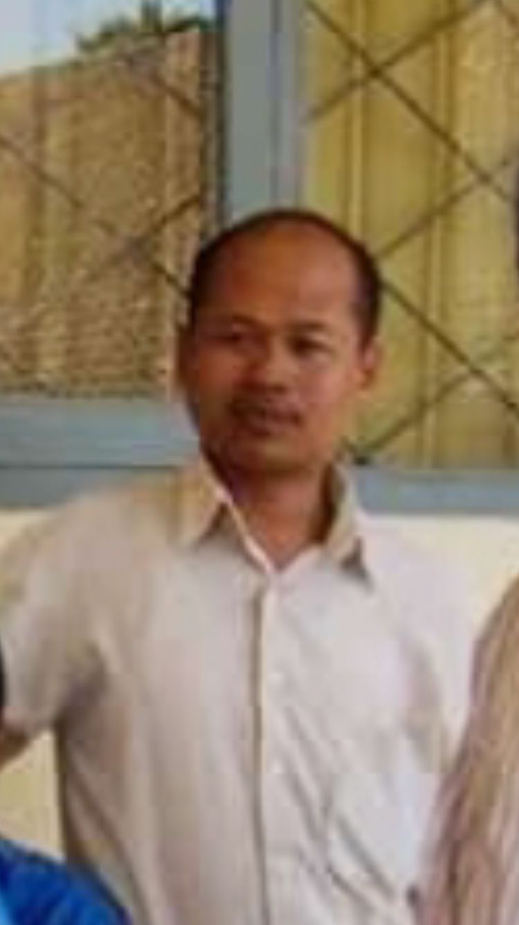
Almarhum Bapak Puadudin, S. Ag adalah guru MTs N Cening yang diberikan tugas mengajar mata Pelajaran Akidah Akhlak. Beliau meninggal dunia tahun 2010.

Slide 21
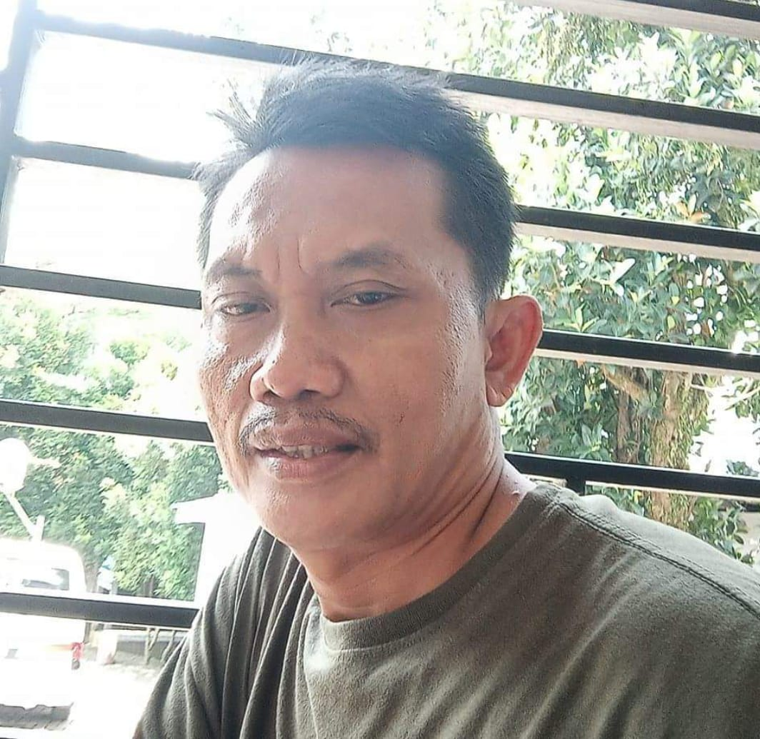
Bapak Sahronii, S. Ag adalah guru MTs N 5 Pandeglang mata Pelajaran Al Qur’an dan Hadist. Beliau sudah mutasi ke Madrasah di Kabupaten Serang.

Slide 22
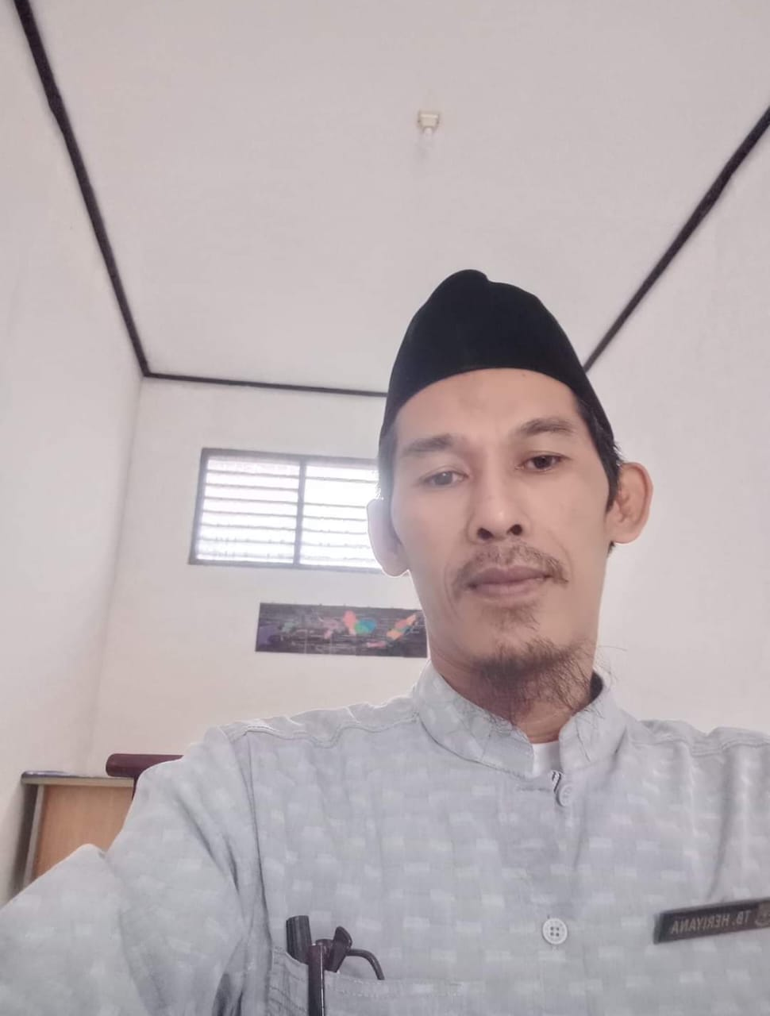
Bapak TB. Heriana adalah guru honorer MTs N Cening mata Pelajaran Matematika. Beliau saat ini bertugas di SMK Negeri Kabupaten Pandeglang.

Slide 23
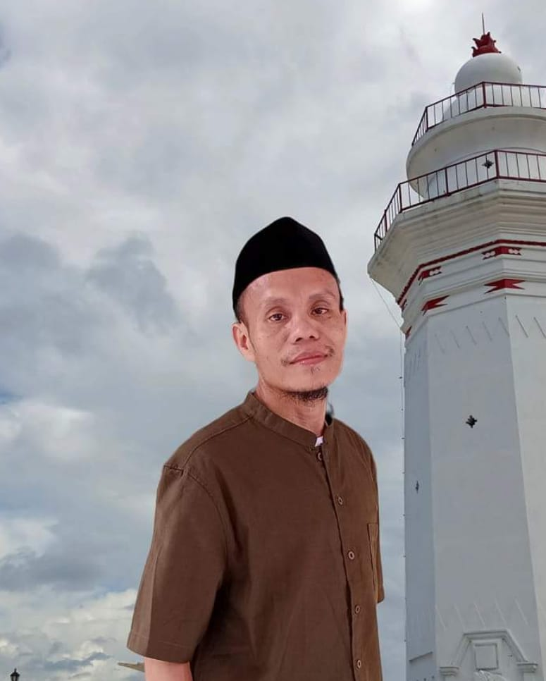
Tata Suharta, SS. Adalah guru honorer MTs N Cening pada tahun 2003 mengajar mata Pelajaran Fisika. Sekarang beliau sudah menjadi ASN di SMAN Kabupaten Pandeglang.

Slide 24
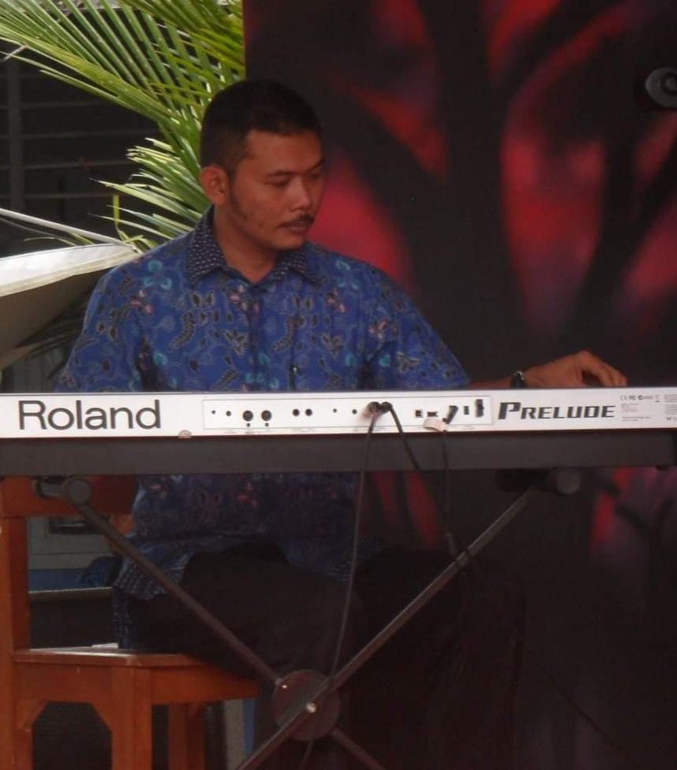
Bapak Iip Jauhari, M. Pd pernah mengajar di MTs N Cening sebagai guru Bahasa Inggris. Beliau sekarang bertugas di SMP Negeri 1 Jiput.

Slide 25
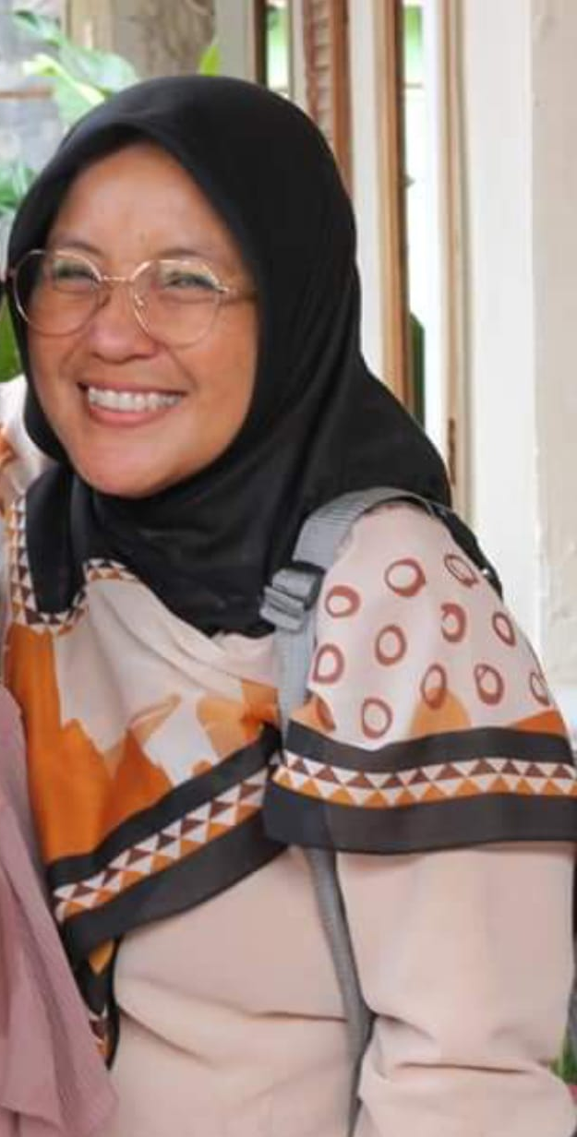
Ibu Yayah Sunaryah, S. Pd pernah mengajar di MTs N Cening pada Tahun 1998 mengajar Pelajaran Biologi sekaligus sebagai Pembina Pramuka. Beliau saat ini mengajar di SDN Purwaraja 01 Menes dan sekaligus sebagai Ketua Kwaran Kecamatan Menes.

